Slide 1


BOEING 737-600/700 EICAS PRIMARY PARAMETERS DISPLAY
İbrahim Etem YILMAZ
Mehmet Akif ŞAKIR
Yasin AŞA
Yaşar Burak ÖZKAYA
Yusuf ŞAHİN

Slide 2
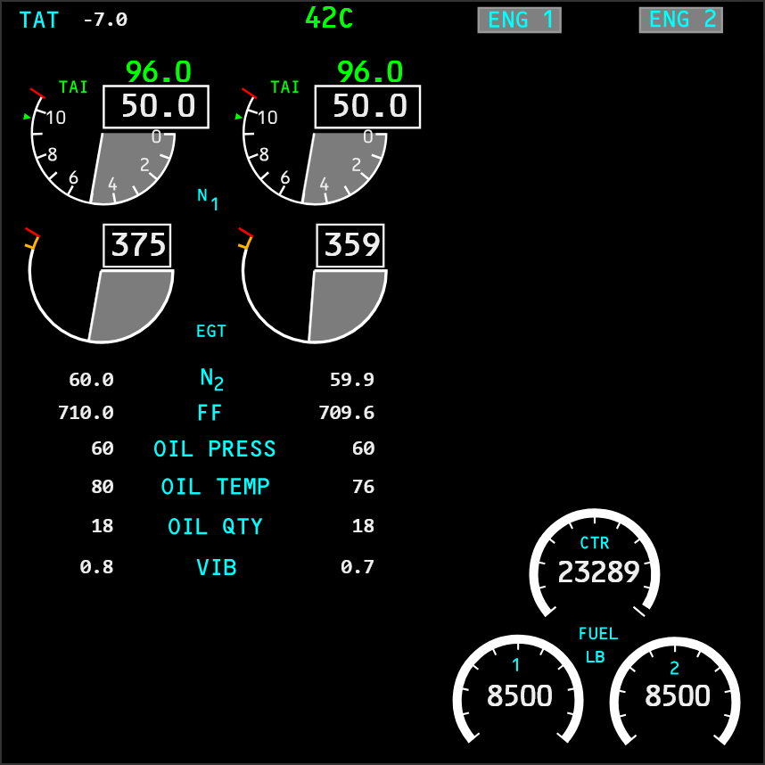
Giriş
Bu projede Boeing 737-600/700 uçaklarında yer alan ve birincil motor parametrelerini göstermekle yükümlü EICAS (Engine Indicating and Crew Alerting System) ekranının web tabanlı olarak çalışan ve gerçeği ile birebir aynı görünüşe sahip bir simülasyonunun yapılması hedeflenmiştir.

Slide 3
Platform Seçimi
Projeye henüz başlamadan önceki plan Python ile PyQT6 tabanlı bir yapı izlemekti. Ancak daha önce kodlama deneyimi olamayan 5 kişilik bir gruptaki herkesin aynı çalışma ortamını hatasız bir şekilde kurması ve kullanmayı öğrenmesi gerekliliği yüzünden bundan vazgeçildi. Daha sonrasında yapılan araştırmalarda esneklik ve SVG grafikleri üzerinde kolay bir şekilde kontrol sağlayabiliyor olması dolayısıyla HTML5, CSS3 ve JavaScript platformu tercih edildi.

Slide 4
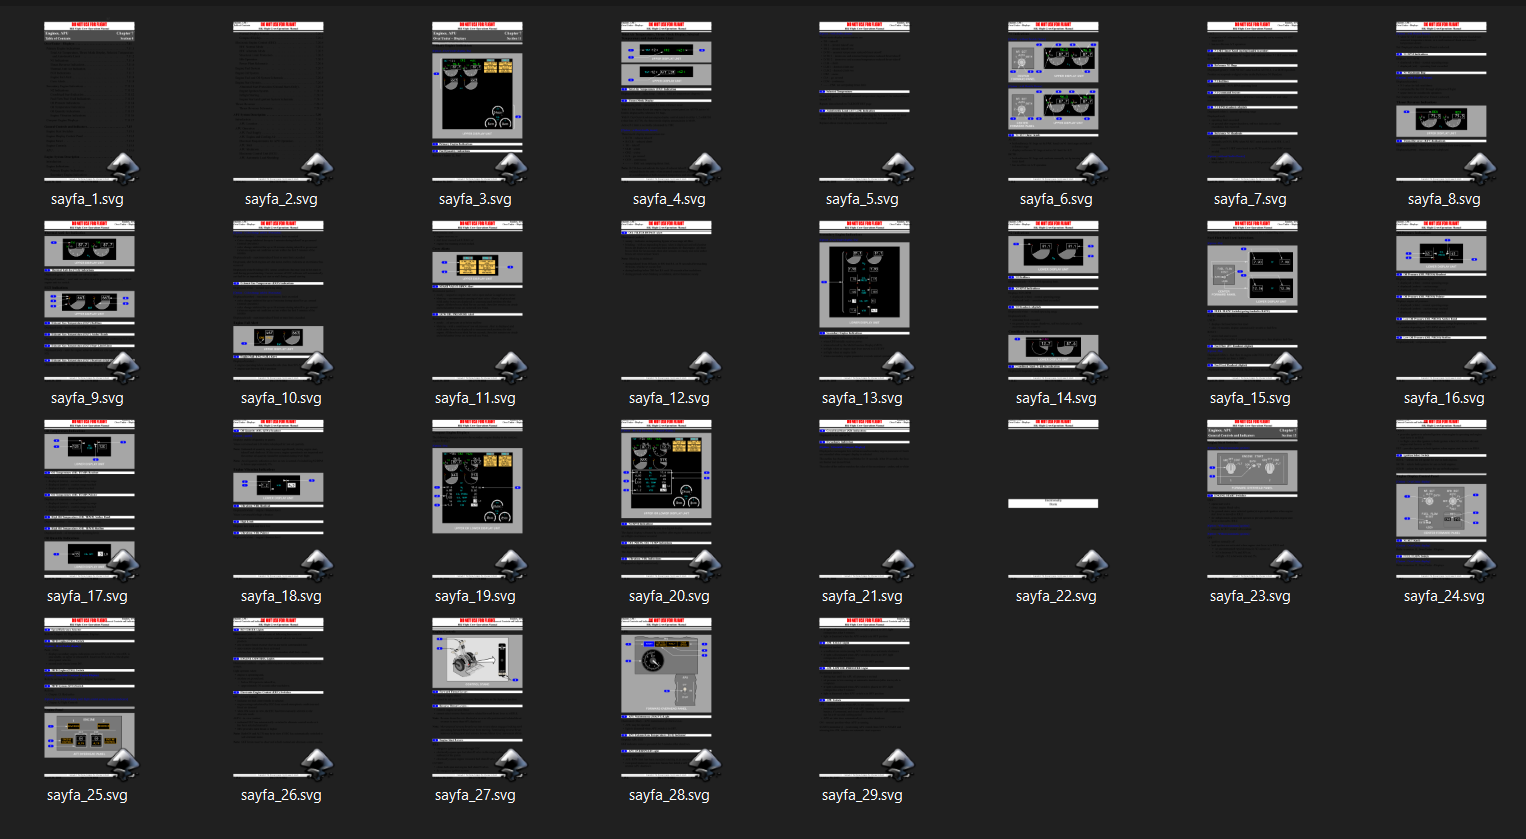
EICAS Ekranının Çizilmesi
Uygulamanın en önemli noktası gerçek EICAS ekranının görünümünü yakalayabilmek olduğu için resmi Flight Crew Operations dokümanının Engines, APU bölümünün Over/Under Displays kısmında, EICAS ekranı görsellerinin yer aldığı sayfalar bir Python scripti aracılığıyla SVG formatında ayıklandı. SVG; açık kaynaklı, XML tabanlı bir vektörel grafik biçimidir. SVG dosyalarının oluşturulmasında XML işaretleme dili kullanılır ve görüntüler ile davranışları XML metin dosyasında tanımlıdır.
SVG formatında ayıklanan sayfalar

Slide 5
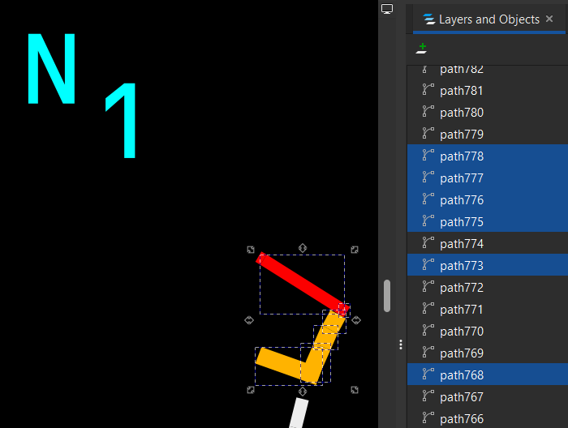
EICAS Ekranının Çizilmesi
Bu aşamada elde edilen ham SVG dosyası, ilgili sayfadaki tüm yazıların ve teknik çizimlerin bir bütünü halindedir. Ancak bu ham çıktı doğrudan kullanılabilecek nitelikte değildir; zira bu SVG içerisinde yer alan teknik çizimler onlarca birbirinden bağımsız yol (path) ve düğüm (node) içermekte, anlamlı gruplamalar ya da ID atamaları içermemektedir.

Slide 6
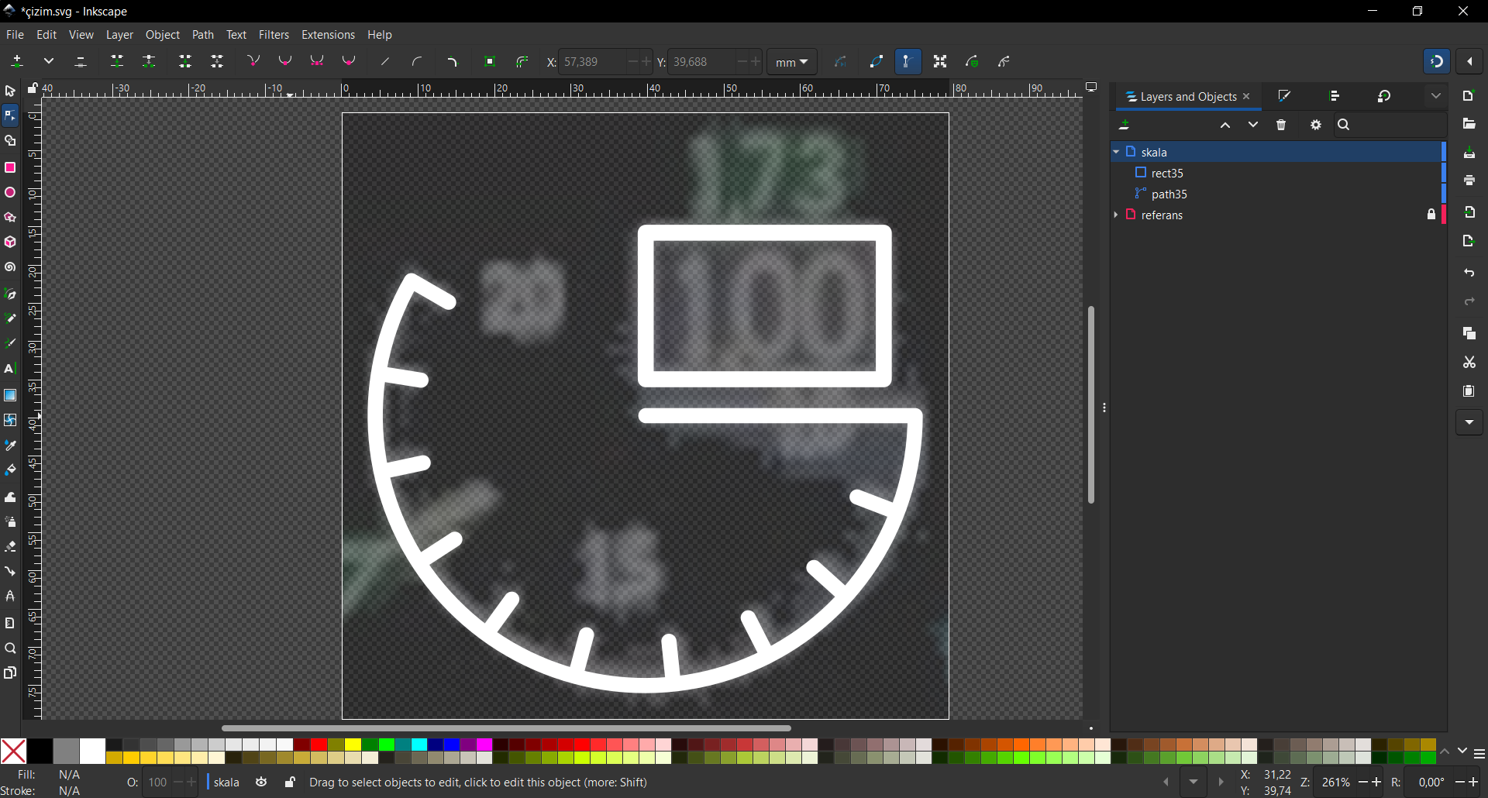
EICAS Ekranının Çizilmesi
Bu sorunun üstesinden gelmek için açık kaynaklı vektör çizim uygulaması olan Inkscape kullanılarak sayfalardan kırpılan EICAS ekranı görüntüleri bir maske katmanı olarak kullanılmış ve bu katmanın üstüne eklenen boş bir katman üzerine sıfırdan ve tüm yollar tek parça halinde olacak şekilde yeniden çizilmiştir.

Slide 7
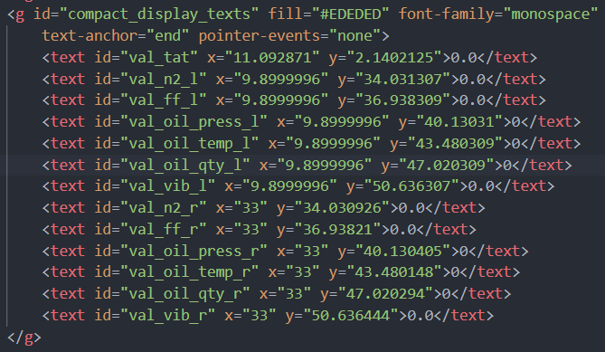
EICAS Ekranının Çizilmesi
Çizim işlemi tamamlandıktan sonra JavaScript kodu tarafından dinamik olarak değiştirilecek tüm SVG öğelerine (ibreler, metin alanları, uyarı kutuları, yakıt barları, mod göstergeleri) anlamlı ve benzersiz ID’ler atanmıştır.
SVG ID’leri

Slide 8
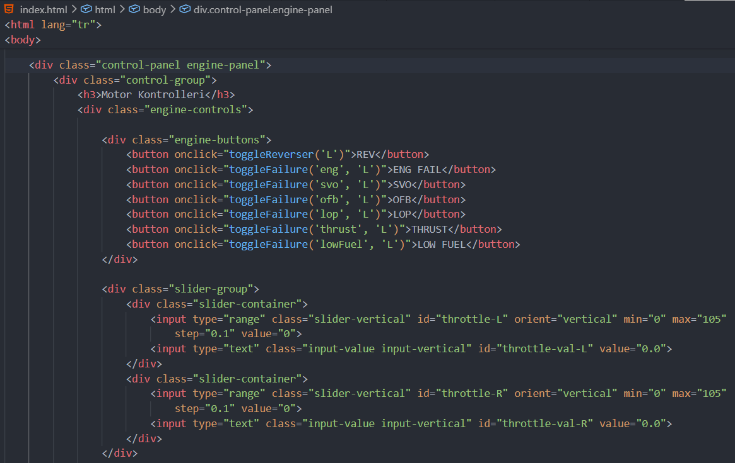
HTML Kodu
HTML, web sayfalarını oluşturmak için kullanılan standart metin işaretleme dilidir. HTML, bir programlama dili olarak tanımlanamaz. Çünkü HTML kodlarıyla kendi başına çalışan bir program yazılamaz. Fakat bu dili yorumlayabilen programlar aracılığıyla çalışabilen programlar yazılabilir.

Slide 9
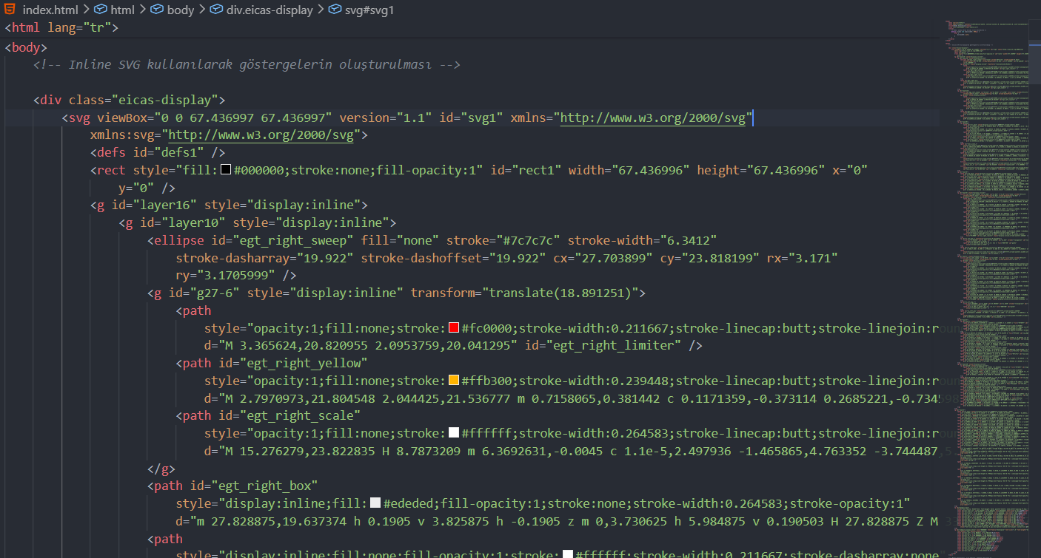
HTML Kodu
HTML kodu; arayüz öğelerinin ekrandaki yerleşimlerini ve temel özelliklerini tanımlar, SVG formatındaki EICAS ekranına ait XML kodlarını 'Inline SVG' olarak barındırır ve kontrol panelindeki elemanları 'onclick' gibi olay işleyici (event handler) nitelikleri üzerinden JavaScript koduna bağlar.
Inline SVG

Slide 10
DOM (Document Object Model)
DOM, bir web sayfasının HTML yapısını ağaç dalları gibi hiyerarşik bir düzende temsil eden bir yapıdır.
DOM manipülasyonu ise, JavaScript gibi bir programlama dili kullanarak sayfanın kodları içindeki bu belirli HTML öğelerini bulma, seçme ve onlara müdahale etme işlemidir.
Web sayfaları statiktir ancak DOM erişimi, sayfayı yenilemeden içerikleri değiştirmeyi, animasyonlar eklemeyi veya kullanıcının tıklamalarına yanıt vermeyi mümkün kılar.

Slide 11
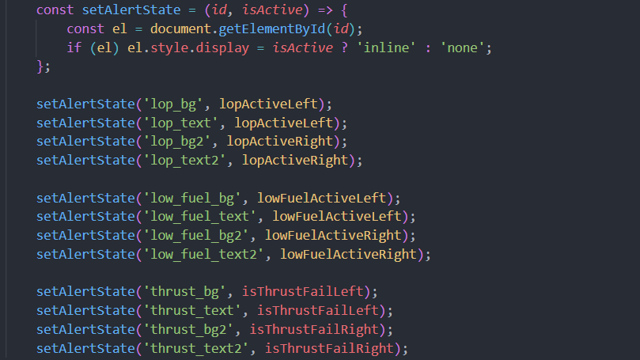
Inline SVG Kullanımının Avantajları
Inline SVG yönteminin harici SVG dosyası yöntemine kıyasla sunduğu avantajlar şunlardır:
Doğrudan DOM erişimi: JavaScript, document.getElementById() ile SVG öğelerine doğrudan erişebilmektedir.
CSS entegrasyonu: SVG öğeleri, aynı HTML öğeleri gibi style.css dosyasındaki kurallardan etkilenebilmektedir.
Animasyon desteği: CSS @keyframes animasyonları ve JavaScript tarafından uygulanan transform stilleri, SVG öğelerine kısıtlama olmaksızın uygulanır.
JS Kodundan SVG Öğelerine DOM erişimi

Slide 12
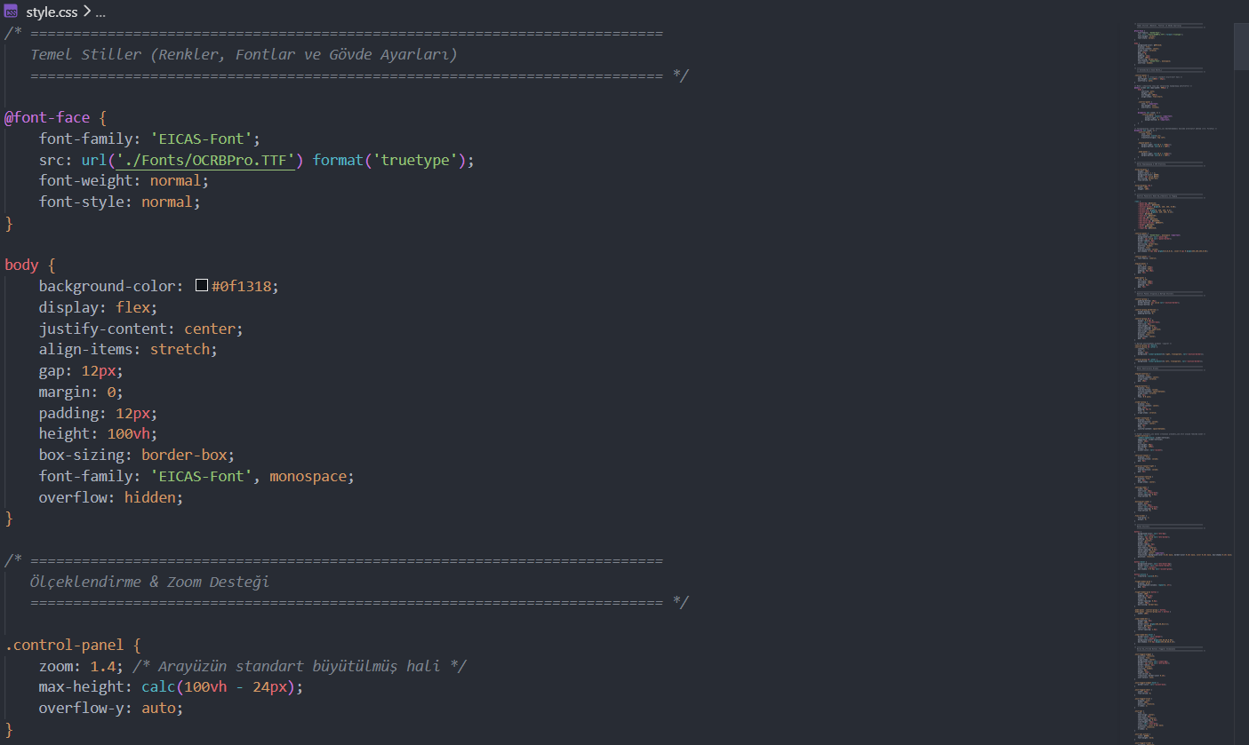
CSS Kodu
Cascading Style Sheets (Basamaklı Stil Şablonları ya da Basamaklı Biçim Sayfaları, bilinen kısa adıyla CSS), HTML'e ek olarak metin ve format biçimlendirme alanında fazladan olanaklar sunan bir işaretleme dilidir.
İnternet sayfaları için genelgeçer şablonlar hazırlama olanağı verdiği gibi, bağımsız olarak harflerin stilini, yani renk, yazı tipi, büyüklük gibi özelliklerini değiştirmek için de kullanılabilir. Bu tekniğin en önemli özelliği kullanımındaki esnekliktir.

Slide 13
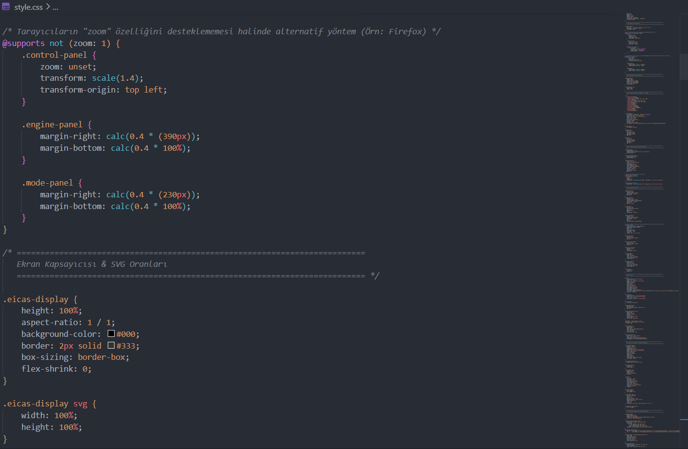
CSS Kodu
CSS kodunun temel görevleri; CSS değişkenleri ve flexbox modeli ile arayüzün genel tasarımını ve görsel hiyerarşisini oluşturmak, medya sorguları ve ölçeklendirme özelliklerini kullanarak uygulamanın farklı ekran boyutlarına uyum sağlamasını kontrol etmek, hover/focus gibi kullanıcı etkileşimlerini şekillendirmek ve EICAS ekranındaki hata/uyarı durumları için gerekli renk değişimleri, yanıp sönme gibi görsel kuralları belirlemek.

Slide 14
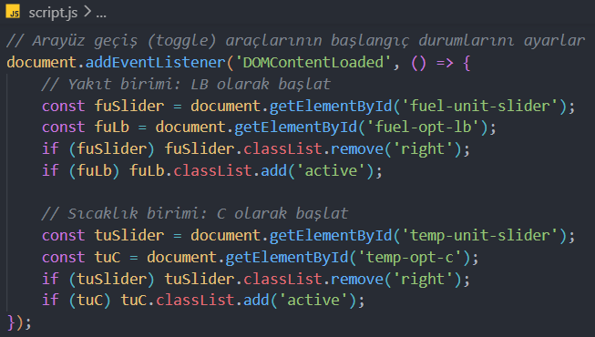
JavaScript Kodu
JavaScript, web tabanlı uygulamalarda etkileşimi ve dinamizmi sağlayan yüksek seviyeli, nesne yönelimli ve genellikle tarayıcı tarafında çalışan bir betik dilidir.
Statik olan HTML ve CSS katmanlarına iş mantığı ekler. DOM manipülasyonu sayesinde, sayfa yeniden yüklenmeden arayüzdeki elementlerin özellikleri, stilleri veya içerikleri gerçek zamanlı olarak değiştirilebilir. Kullanıcı girdilerini işlemek ve matematiksel simülasyonları yürütmek için kullanılır.

Slide 15
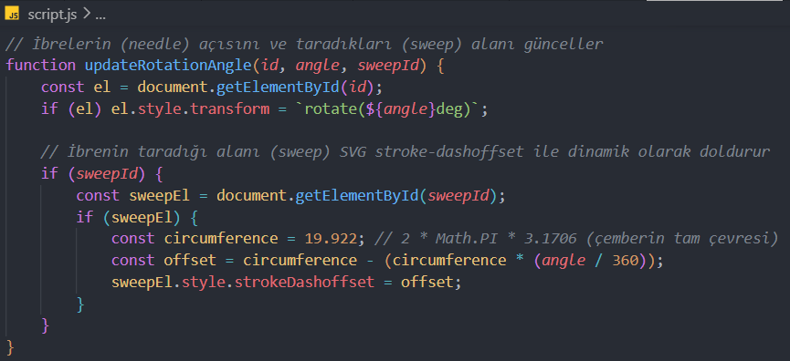
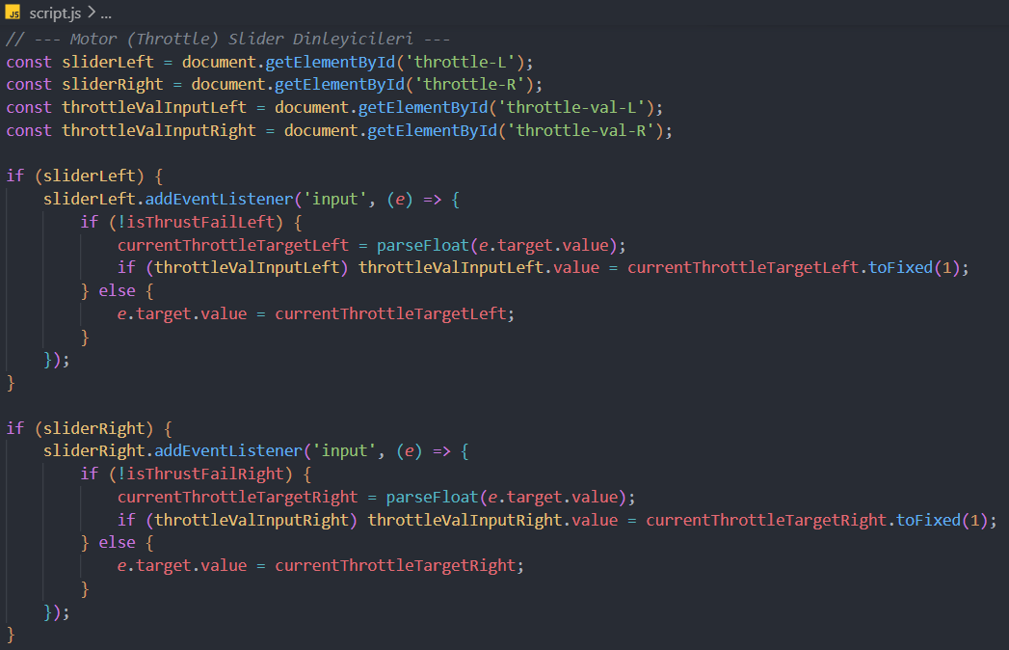
JavaScript Kodu
JavaScript kodu, projenin matematiksel motor fizik modelini oluşturur. Gaz kolu pozisyonuna bağlı olarak N1, EGT, yağ sıcaklığı ve basıncı gibi anlık hedefleri hesaplar ve atalet simülasyonu uygulayarak bu hedeflere yumuşak geçişler sağlar. Hesaplanan güncel verileri, DOM manipülasyonu ile doğrudan index.html içerisindeki Inline SVG elemanlarının dönüş açılarına (transform: rotate) ve yay uzunluklarına dönüştürerek statik arayüzü çalışan bir simülasyon haline getirir.
İbre Dönüşü ve Alan Taraması Fonksiyonu
Throttle Slider Event Listener’ları

Slide 16
Uygulama Demosu ve Özellikleri
Uygulama Özellikleri
Gerçek EICAS Primary Parameters Display ile birebir aynı görünüm ve yazı tipi
Eksponansiyel yumuşatma tekniği ile ataletsel değer değişimleri
Motor parametrelerini etkileyen arıza simülasyonları
Birim dönüşümleri
Dokuz farklı uçuş modu
Etkileri daha rahat gözlemleyebilmek için sistem çarpanı manipülasyonları
Uçuş senaryoları oynatabilme ve kolay bir şekilde yeni senaryolar eklemeye uygun kod yapısı
Farklı tarayıcı ve ekran boyutlarına uyumlu tasarım
Uygulama demosuna https://acrilot.github.io/EICAS_Uygulama/ linkinden erişilebilir.

Slide 17
Zorluklar
Uygulamanın geliştirilmesine karşılaşılan ilk zorluk ekranın gerçekte neye benzediği ve nasıl çalıştığıydı. Bunun için internette genel bir tarama yapılmış ancak yeterli sonuçlar bulunamayınca MS Flight Simulator ve DCS World gibi video oyunlarının forumlarında, bu oyunlar için mod geliştiren kişilerin yayımladığı gönderiler incelenerek bilgi kaynakları ve sistemin uygulanışı konusunda fikir edinilmiştir. Ardından internette tedavülden kalkmış veya eğitim amacı ile kullanılan Boeing 737 manuelleri taranmış ve bu kriterlere uygun bir Flight Crew Operations Manual bulunarak bu belge üzerinden hem ekran hakkında oldukça kapsamlı bilgiler edinilmiş hem de ekranın birebir görüntüsü hakkında resmî bir kaynaktan görseller elde edilmiştir.
İkinci zorluk ise bu verilerin çalışan bir uygulamaya dönüştürülmesi aşamasıydı. İnternette daha önce web tabanlı olarak yapılmış buna benzer bir proje bulunmamakta ve bu da başvurulabilecek kaynak sayısını sınırlandırmaktaydı. Var olan birkaç proje ise uygulamaya entegre edilebilir olmaktan uzak şeylerdi.

Slide 18
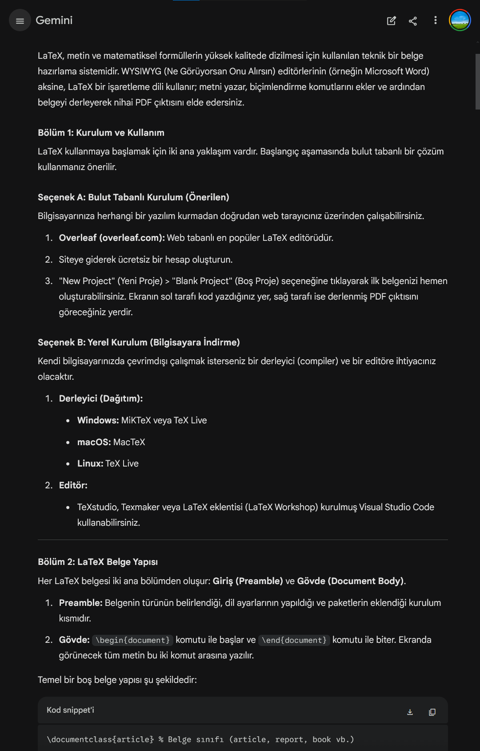
AI Kullanımı
Aşağıdaki konularda yapay zekadan yardım alınmıştır:
EICAS ekranı hakkında bilgi toplama, uygun algoritmaların ve matematiksel formüllerin seçimi
Kullanılan uygulamalar ve diller hakkında bilgi edinme (Inkscape, HTML5, CSS, JavaScript, LaTeX)
Kod yazımı, optimizasyonu ve değerlendirmesi
Raporda kullanılan görsel stillerin oluşturulması

Slide 19
Kaynakça
https://www.svgrepo.com/svg/353925/javascript
https://www.svgrepo.com/svg/452228/html-5
https://www.svgrepo.com/svg/452185/css-3
https://tr.wikipedia.org/wiki/%C3%96l%C3%A7eklenebilir_Vekt%C3%B6r_Grafikleri
https://tr.wikipedia.org/wiki/HTML
https://upload.wikimedia.org/wikipedia/commons/5/5a/DOM-model.svg
https://tr.wikipedia.org/wiki/CSS
https://tr.wikipedia.org/wiki/JavaScript

